Slide 1
Отчет о движении денежных средств ОО "ОП и Р СОШ №1 с 1 января 2019 года по 28 февраля 2019г.

Slide 2
Отчет о движении денежных средств ОО «ОП и Р» СОШ №1 с 1 января 2019 года по 28 февраля 2019 года

Slide 4
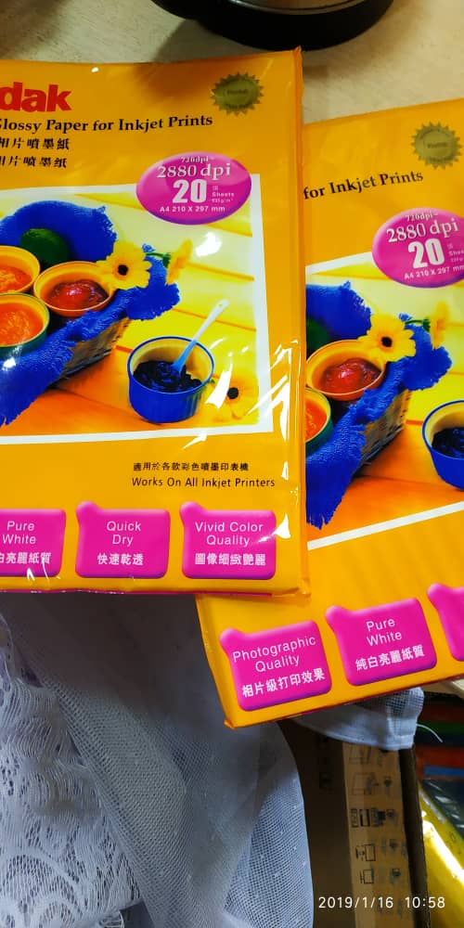
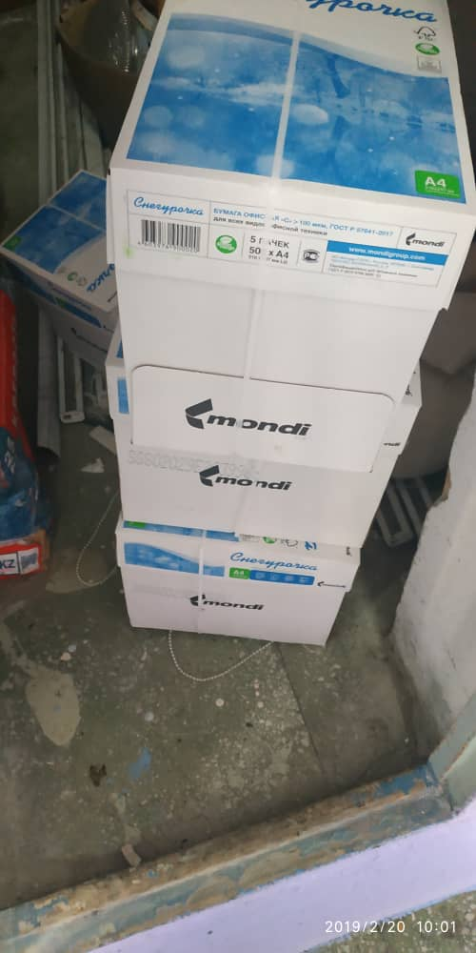
Канц.товары, ламинированная пленка, бумага, фото-бумага, бланочная продукция для текущей работы бухгалтерии и администрации школы | 13825 сом

Slide 5
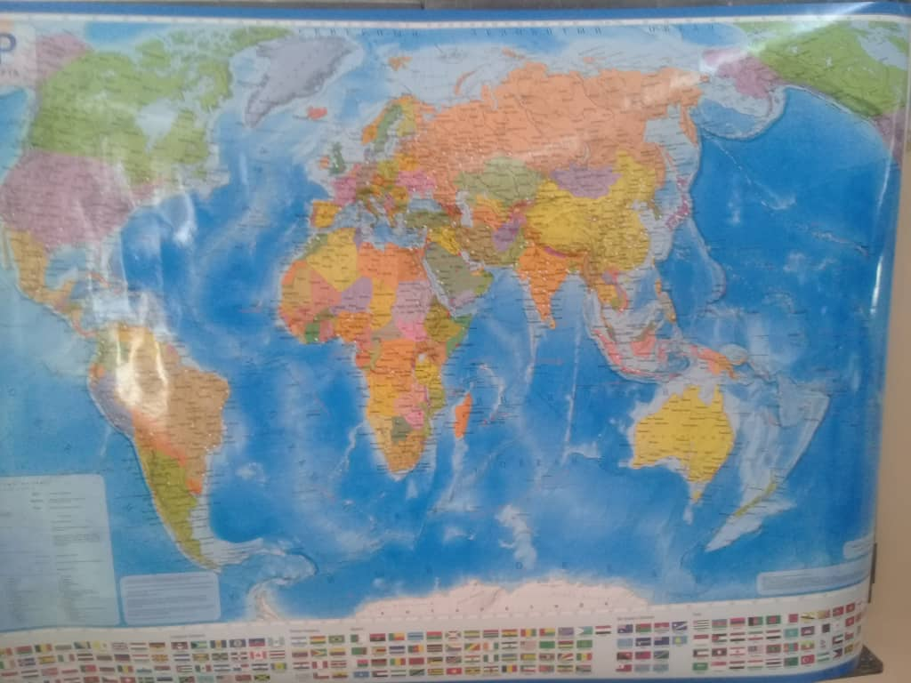
Покупка карт для кабинета географии | 2500 сом

Slide 6
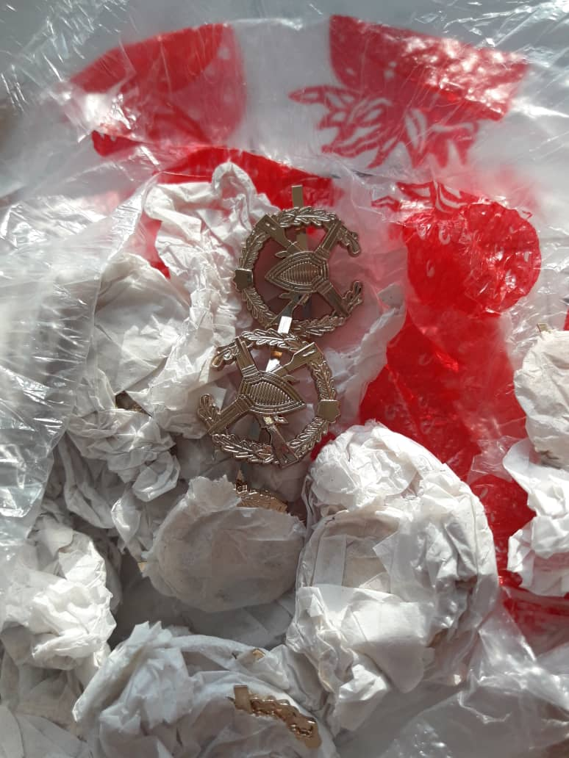
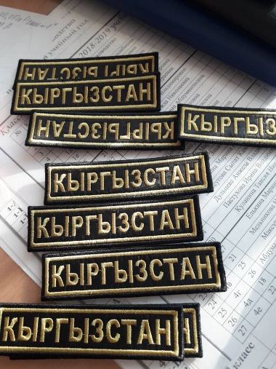
Покупка военной формы для уроков по ДПМ | 20880 сом

Slide 7
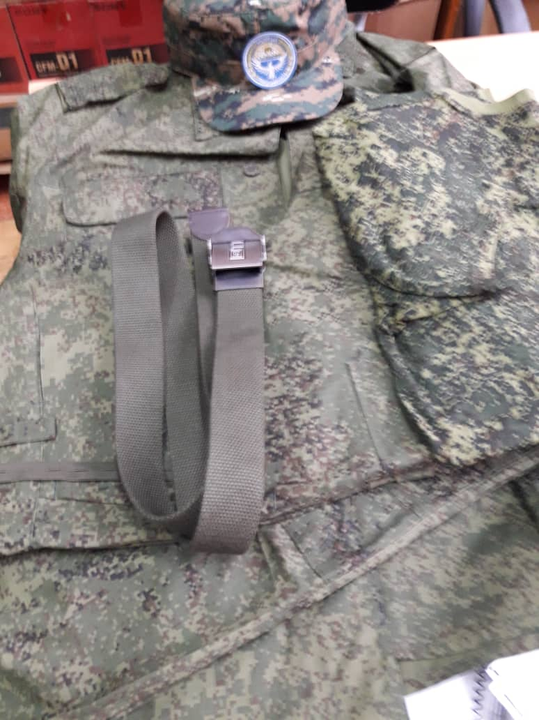
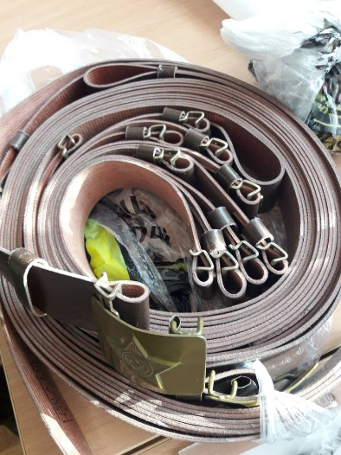
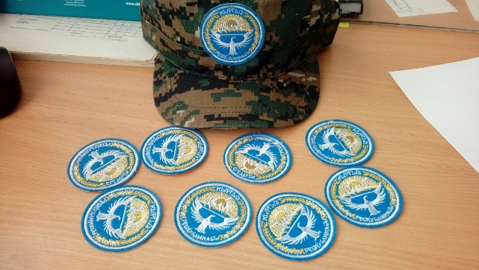

Slide 8
Покупка национальных жилеток для учителей | 10000 сом

Slide 9
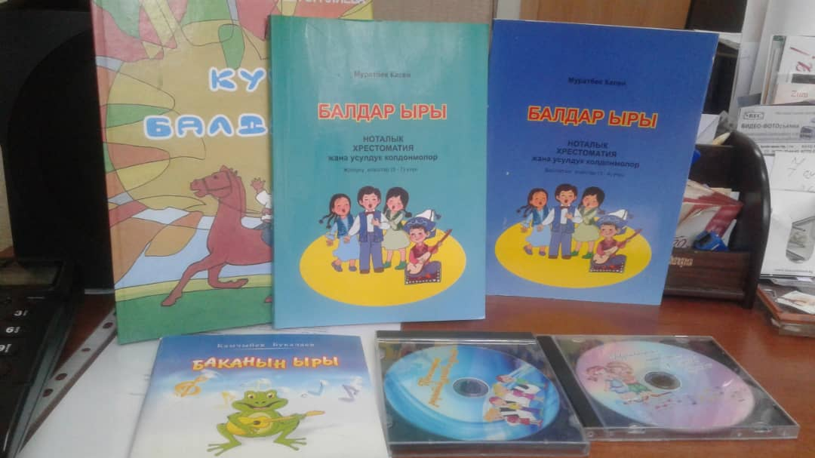
Книги Ч. Айтматова . 4 книги и 2 диска для кабинета музыки | 4700 сом

Slide 10
Покупка штор для коридора старшей школы | 36000 сом

Slide 11
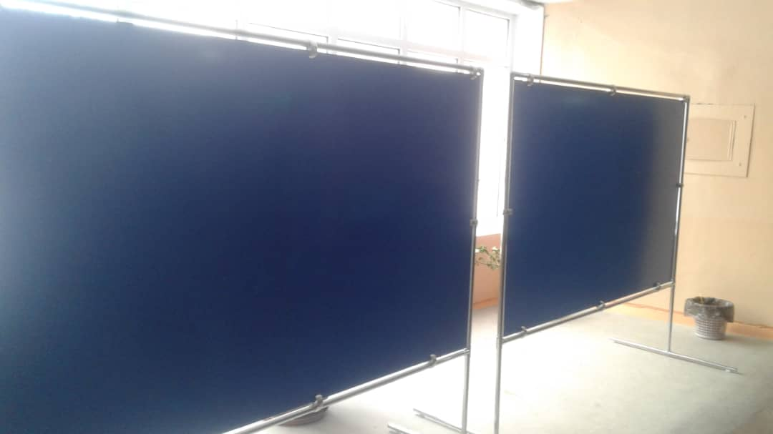
Покупка 2-х стендов для стенгазет и рамок для оформления коридоров | 16500 сом

Slide 12
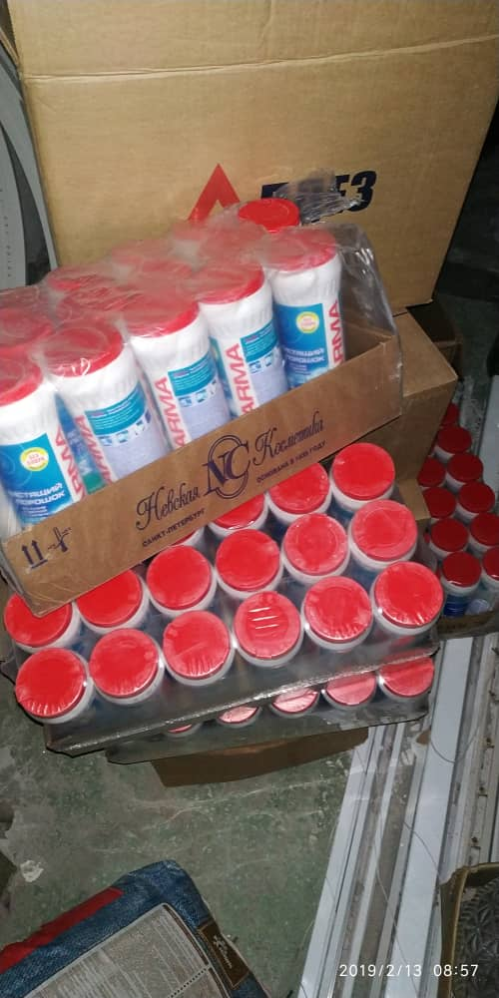
Моющие средства для школы | 10250 сом

Slide 13
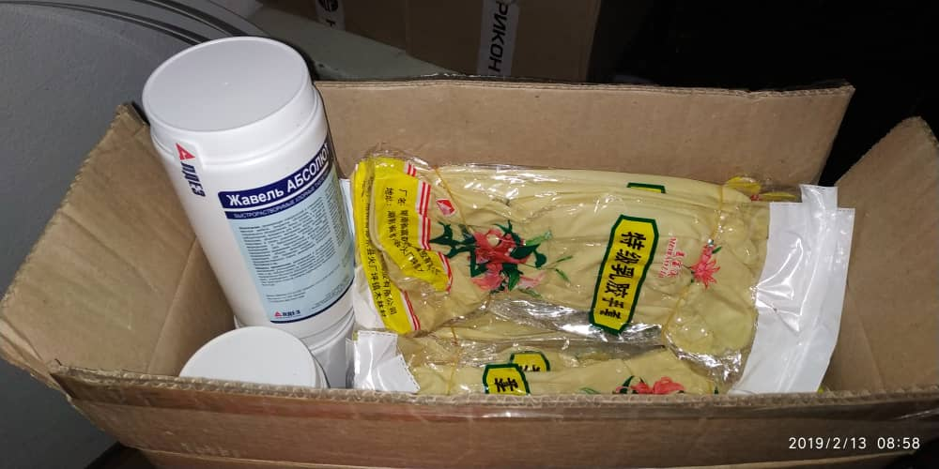

Slide 14
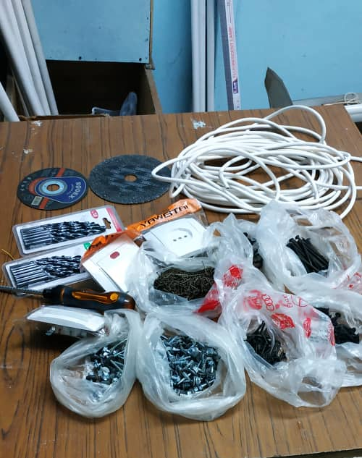
Покупка хоз. товаров электротоваров для работ в школе | 10095 сом

Slide 15
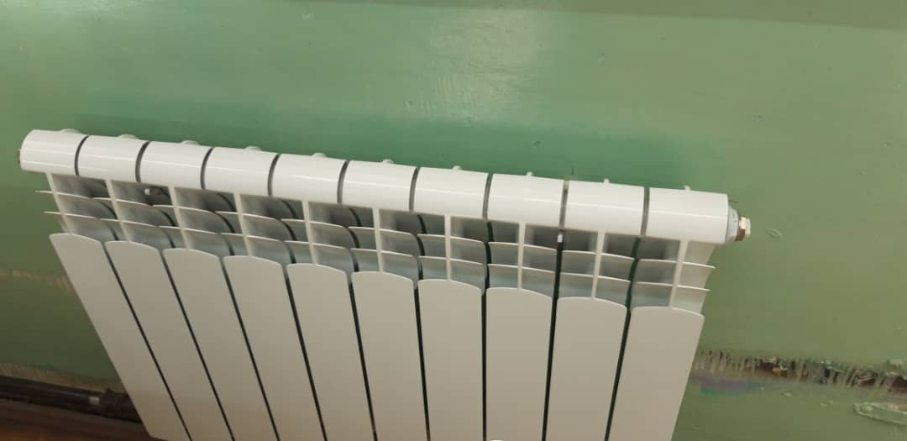
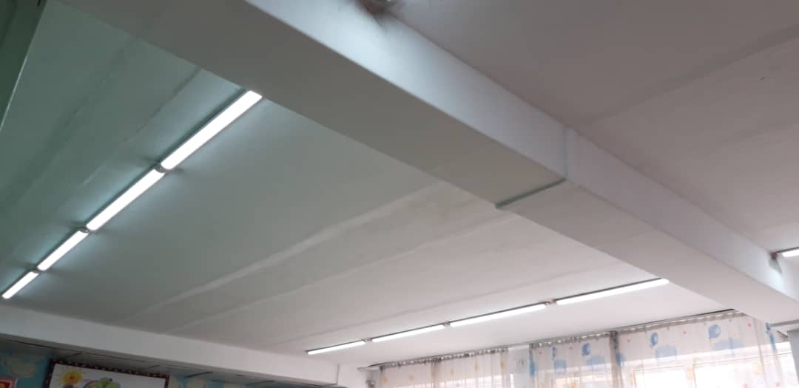
Покупка и замена батарей и ламп в кабинете №19 | 26000 сом

Slide 16
Замена дверного блока при входе в фойе | 28000 сом

Slide 17
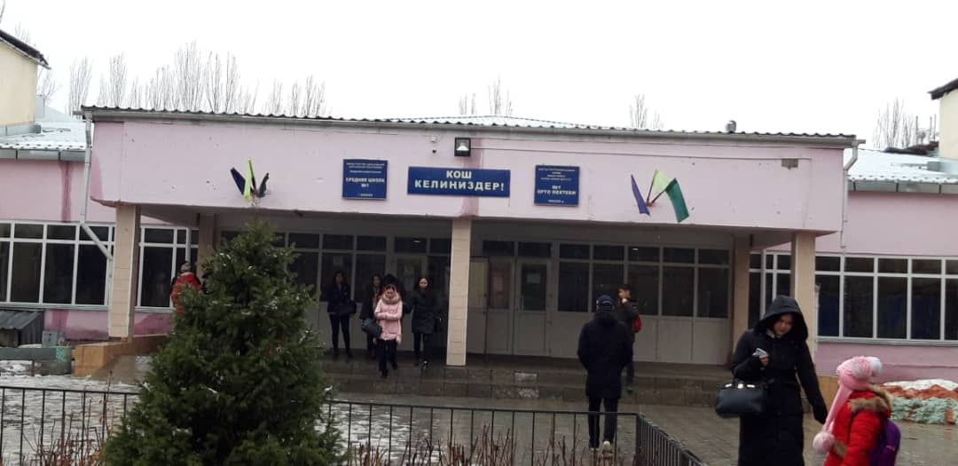
Демонтаж и установка козырька над холлом школы | 88097 сом

